Slide 1
www.univ-paris13.fr/leps/
Education thérapeutique au changement de rôles
Proposition d’un modèle pour favoriser la transition pédiatrie-soins adultes
Maxime MORSA
maxime.morsa@univ-paris13.fr

Slide 2
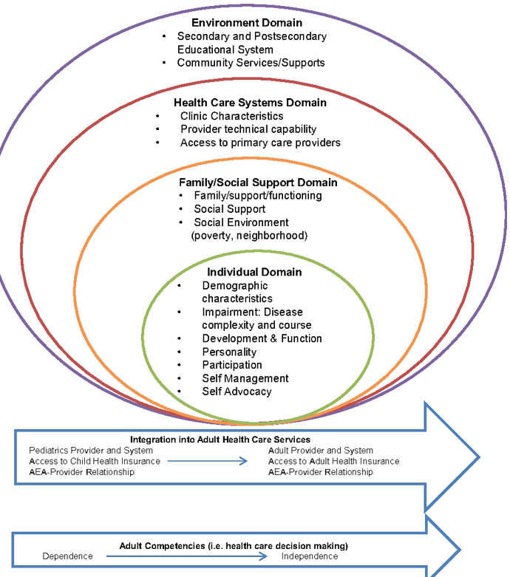
Un processus complexe et multifactoriel
Health Care Transition Theoretical Model Betz et al., 2014
Un dispositif global…
… comprenant une série d’intervention spécifiques, par domaine
Une proposition de modèle d’intervention agissant sur le
domaine individuel

Slide 3
La transition : une période d’apprentissage
10 – 24 ans
Les jeunes atteints de mucoviscidose :
Deviennent automomes dans la gestion de la maladie et des traitements
→ Ils apprennent à adapter la thérapeutique, à gérer les soins, comprendre et interpréter un bilan de santé, etc.
Se développent sur le plan physique, cognitif, psychique et social
→ Ils apprennent à se connaitre, à penser avec davantage de capacités intellectuelles, à formuler des projets, etc.
Quittent la pédiatrie pour les soins adultes
→ Ils apprennent à utiliser le nouveau service (consultation en binôme, plus impersonnelle, etc).
Campbell et al. (2016)
Dans une perspective socio-constructiviste, nous considérons que les jeunes construisent des connaissances multiples durant la période de transition

Slide 4
Transition et éducation thérapeutique du patient (ETP)
Pour aider le jeune dans ses apprentissages de la vie avec la maladie, les interventions éducatives sont recommandée (Crowley et al., 2011)
Soutien informationnel passif, qui s’effectue par la mise à disposition de documentation écrite ou audiovisuelle sur le processus de transition.
Soutien informationnel actif, qui est fourni par un ou des professionnels de la santé (médecin, infirmière, coordonnateur de transition, etc.).
Soutien mixte, qui comprend des ressources écrites ou numériques et des contacts avec des professionnels
3

Slide 5
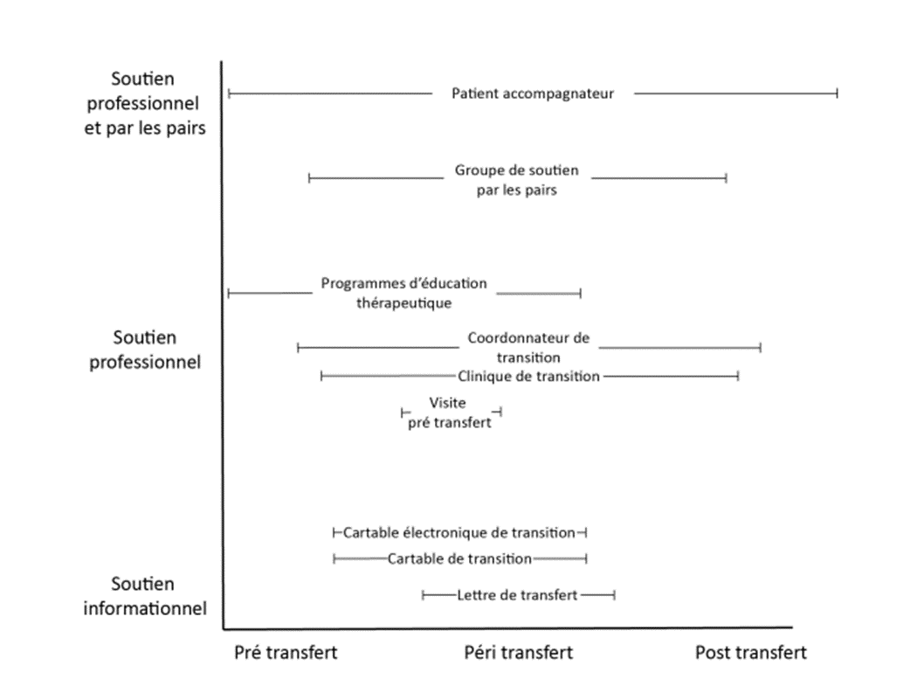
Typologie des modèles éducatifs lors de la transition (Dumais, 2019)
Il n’y a actuellement pas de consensus
sur un modèle d’ETP au cours de la transition

Slide 6
Quelles compétences permettent aux jeunes de vivre une transition favorables ?
L'ETP doit permettre à la personne d’acquérir les compétences qui l’aident à vivre de manière optimale sa vie avec sa maladie (OMS, 1998].
Nous savons pas quelles compétences permettent aux jeunes de vivre une transition favorable à leurs projets de vie et de santé (Schmidt et al., 2016)
5

Slide 7
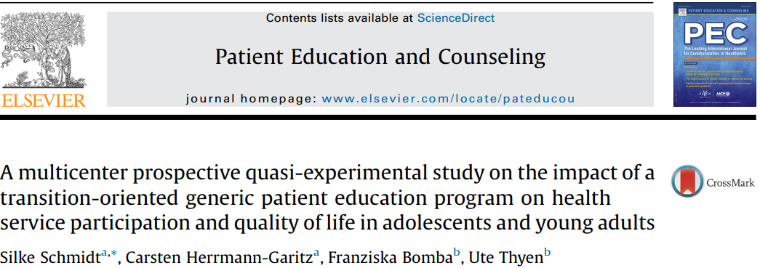
Modèle d’ETP générique ou centré sur la maladie ?
→ Programme d’ETP pour la « transition » (le transfert ?) dispensé pendant deux jours

Slide 8
Quels objectifs viser pour une ETP spécifique à la transition ?
Utiliser le système de soins adultes ?
Maintien du suivi ?
Etre autonome (observant ?)
Se détacher des parents ?
Gérer les nouveaux éléments de la vie quotidienne (fac / travail, logement, couple, alimentation, voyage, etc.)
Se développer sur le plan humain ?
→ De la réponse vont dépendre les contenus, méthodes, organisations, etc.

Slide 9
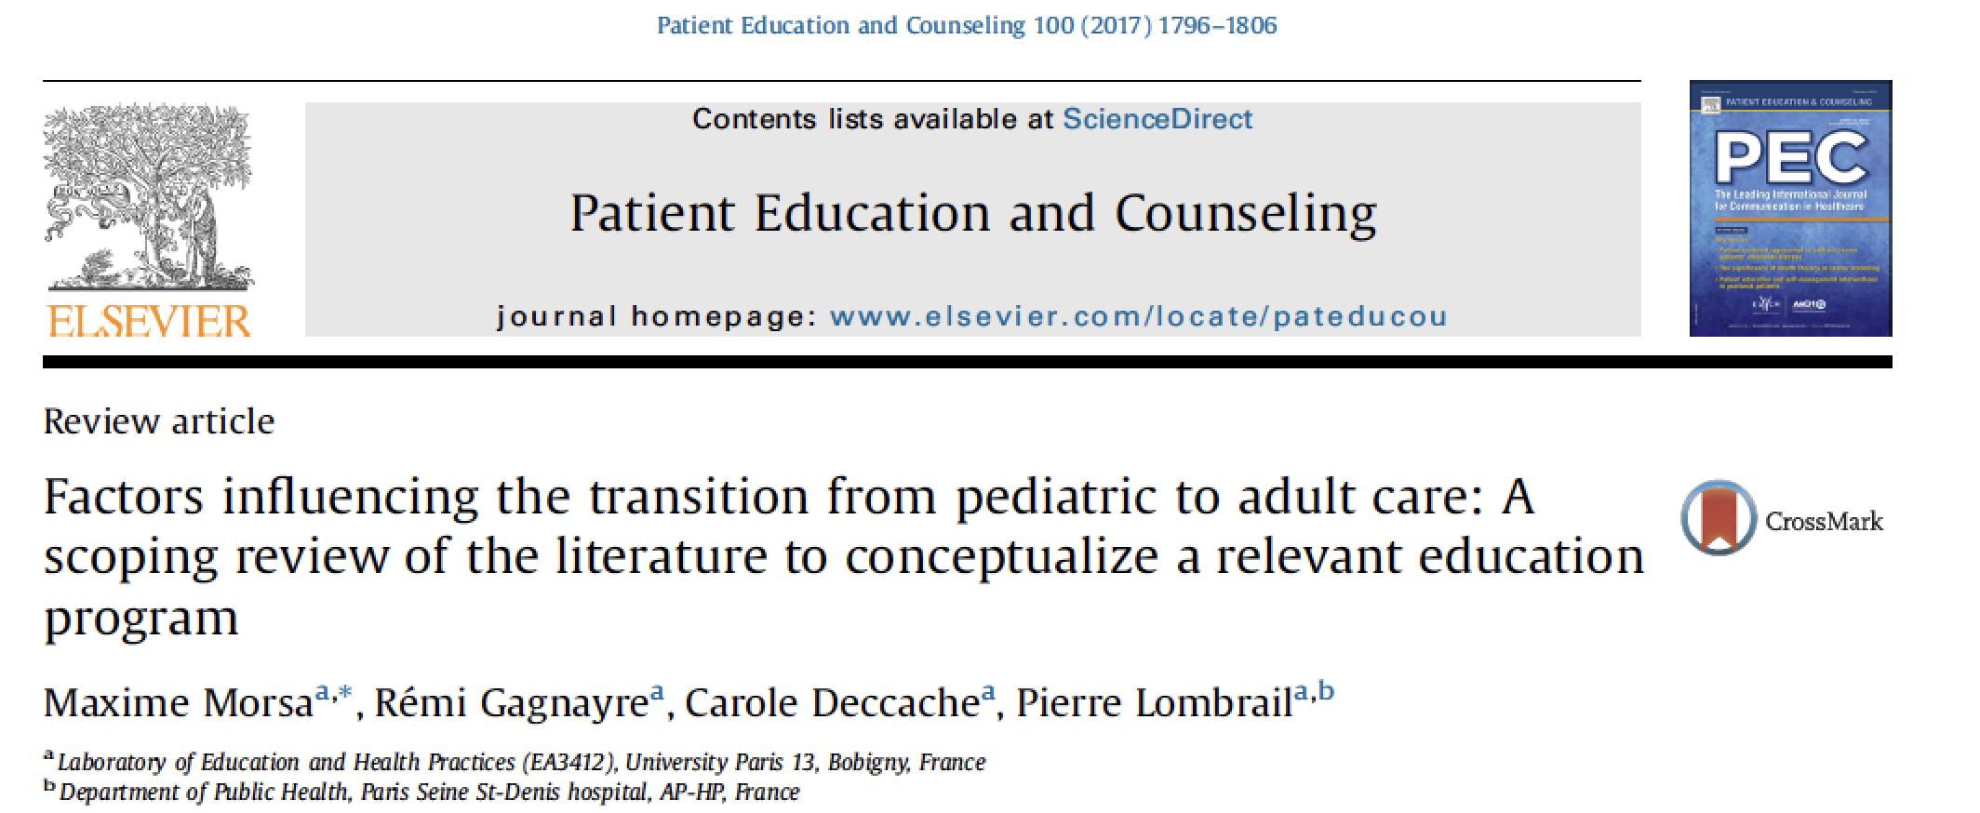
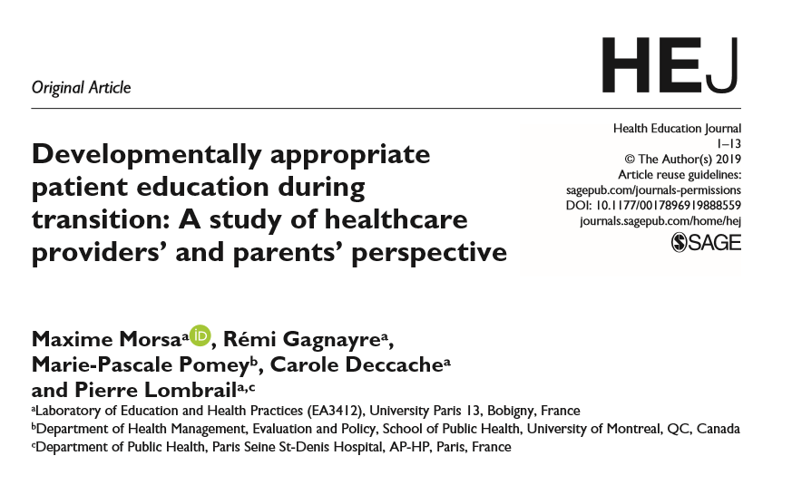
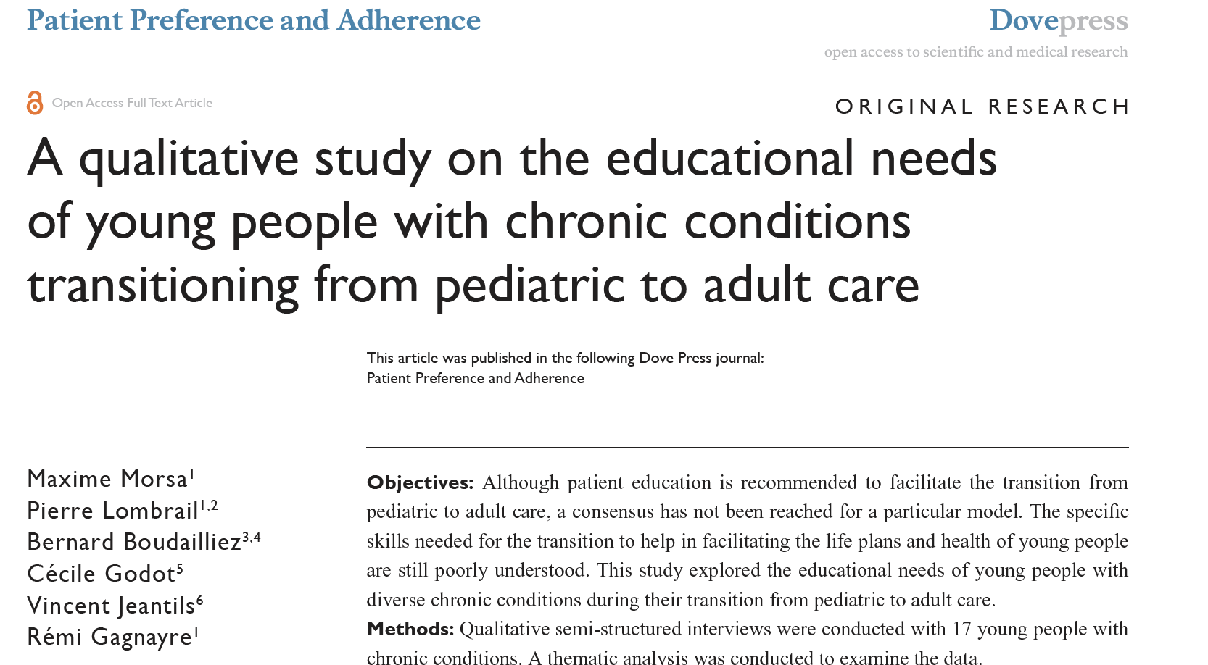
Méthode de recherche
La transition
Le point de vue de la recherche
Le point de vue des jeunes
Le point de vue des soignants
et parents
Etude 1
Etude 2
Etude 3

Slide 10
Analyse de la littérature
Les besoins éducatifs relevés
Analyse critique des articles
Connaissances sur le déroulement de la transition
Compétences d’autogestion de la maladie et du traitement
Compétences de santé (vie affective et sexuelle, usage de drogues…)
Sentiment d’auto-efficacité
Confiance envers les soins adultes
CONTENU
Les articles sont majoritairement centrés sur l’organisation des soins et/ou abordent les besoins des jeunes qu’au travers des auto-soins
Peu d’informations sur l’expérience vécue des jeunes Manque de perspectives développementales
METHODE
Echantillons longtemps composés d’experts ou parents
Etudes quantitatives privilégiées
Nécessité d'étudier la transition pédiatrie-soins adultes par une approche
plus développementale

Slide 11
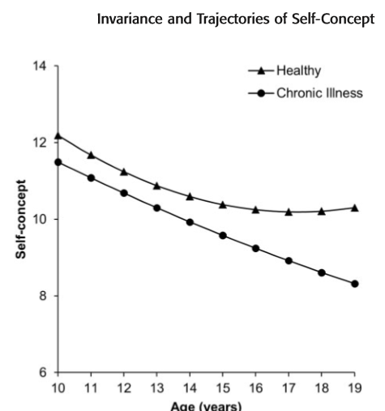
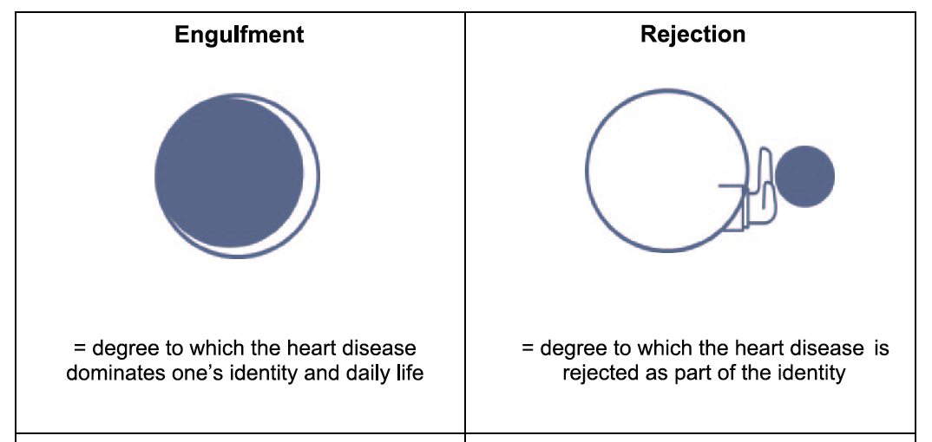
Cadre théorique d'une approche développementale de la transition
Les jeunes vivant avec une maladie chronique ont une développement psychosocial spécifique
Le double processus d’exploration et d’engagement dans différents rôles, permettant de construire le Concept de soi peut être limité par la maladie
Théorie de la centralité de la maladie (Luyckx et al., 2008; Helegson & Novak, 2007)
Van Bulck et al. (2018)
Ferro & Boyle (2013)
Ce que nous ne savons pas :
Comment les jeunes apprennent-ils à intégrer la maladie dans leur concept de soi ?

Slide 12
1) L’ETP comme démarche d’apprentissage sur soi-même
Acquérir des nouvelles connaissances = acquérir des nouveaux savoirs sur soi-même
Vigilance à ce que l’ETP ne se transforme pas en dispositif d’assignation à un rôle non désiré !
Etude auprès de jeunes :
Diminution du sentiment d’auto-efficacité après un programme d’ETP
Concerne les jeunes ayant une représentation négative de l’autogestion des soins
ETP perçue comme apprentissage à être un adulte non désiré

Slide 13
Comment l’ETP peut soutenir l’apprentissage à devenir soi avec une maladie ?
Un nouveau rôle
Peur de la catégorisation (savoirs sur soi, savoirs sur l’identité)
Rôle social singulier
Attitude (savoir-être, savoir-devenir)
Sentiment de cohérence (savoirs, savoir-être)
« Quand j’étais petite je ne pensais pas à ma maladie. Mais maintenant que je suis plus grande, je pense au fait que cette maladie va vraiment me gâcher la vie. Car je sais que j’aurai toujours des problèmes, que je ne pourrai pas être comme tout le monde. »

Slide 14
2) Rôle social attendu
Devenir responsable de sa santé
Première source d’apprentissage des auto-soins
Parents
Conflits potentiels… Equilibre entre relâchement trop rapide et supervision trop présente / contraignante
Un nouveau rôle à construire pour les parents également

Slide 15
3) Rôle patient
Nouveau service adulte
Pas automatiquement une source d’angoisse
Difficulté de se projeter
Nouveaux codes de consultations
Notes:
Fatalité : liée à la maladie..
Passivité : être l’objet de soins
Attente : ennui à l’hôpital, sentiment d’être enfermés
PARADOXE : on leur demande d’être actifs dans leur traitements et son passifs à l’hôpital

Slide 16
Proposition d’un modèle d’ETP au changement de rôles
La transition consiste à passer d'un état à un autre
C'est un changement de rôle pour la personne impliquant le développement des compétences nouvelles (Zittoun, 2008)
Le rôle est le moyen par lequel la personne oriente et gouverne l'impression qu'elle produit sur autrui et sur elle-même (Goffman, 1973)
Rôle social singulier
Rôle social attendu
Rôle patient
Rôle social construit par le jeune en fonction de son histoire, de son vécu, de ses rencontres, de ses aspirations, etc. suite à l'exploration de différents rôles au cours de son développement identitaire.
Rôle social partagé par chaque jeune, se référant à la norme sociale selon laquelle être adulte signifie être responsable de soi-même, et donc de sa santé.
Rôle social spécifique à la fréquentation régulière du système de soins. Le jeune passe d'une relation de soins adulte-enfant à une relation de soins adulte-adulte.

Slide 17
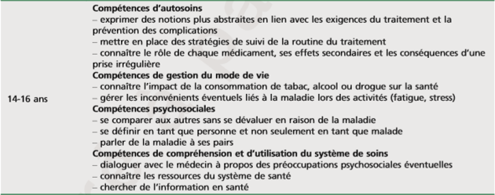
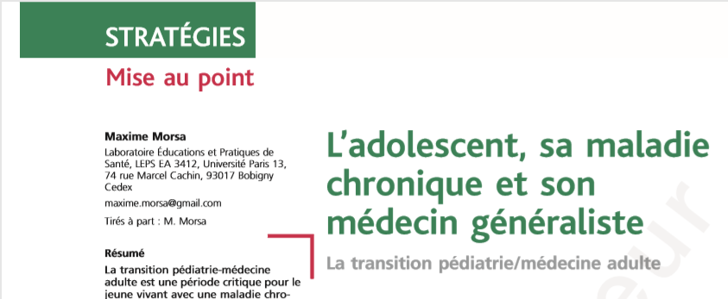
Des compétences de « transition »

Slide 18
Eléments contributifs à l’ETP
Stratégies éducatives
Formaliser le double lien
pédiatrie-soins adultes
Favoriser l’apprentissage par les pairs

Slide 19
Discussion - Des parcours adaptés (2)
Tronc commun
Parcours « se construire en tant que personne »
-> jeunes en rupture, ayant difficile à intégrer la maladie dans leur quotidien ou leur construction identitaire, et dont le besoin prioritaire est de pouvoir se construire comme personne plutôt que comme patient
Parcours « gérer sa santé au quotidien »
-> jeunes pour lesquels le transfert de compétences par les parents n’est pas initié ou en demande de mieux gérer leur maladie et traitement
Parcours « maintenir le bon suivi »
→ jeunes n’exprimant pas de besoins éducatifs particuliers, l’ETP pouvant alors se limiter à une éducation à minima notamment sur les soins adultes et leur fonctionnement, incluant les parents.
Education aux soins adultes
Pédiatrie
Soins adultes

Slide 20
Merci pour votre attention

Slide 21
Bibliographie
Pacaud D, Yale JF. Exploring a black hole: transition from paediatric to adult care services for youth with diabetes. Paediatrics & Child Health. 2005;10:31–34.
Reid GJ, Irvine MJ, McCrindle BW, Sananes R, Ritvo PG, Siu SC, Webb GD. Prevalence and correlates of successful transfer from pediatric to adult health care among a cohort of young adults with complex congenital heart defects. Pediatrics. 2004;113:197-205.
Sawyer SM, Drew S, Yeo MS, Britto MT. Adolescents with a chronic condition: challenges living, challenges treating. The Lancet. 2007;369: 1481-1489.
Godding V, Argaz M, Lebecque P. Comment susciter l’autonomie chez les enfants atteints de maladie chronique? L’exemple de l’asthme. Education du Patient et Enjeux de Santé. 2007;25(4):103-106.
Blum RW, Garell D, Hodgman CH, Jorissen TW, Okinow NA, Orr DP, Slap GB. Transition from child-centered to adult health-care systems for adolescents with chronic conditions. A position paper of the Society for Adolescent Medicine. The Journal of Adolescent Health. 1993;14:570–576.
OMS. Education thérapeutique du patient-professionnels de soins dans le domaine de la prévention des maladies chroniques. Recommandations d’un groupe de travail de l’OMS. Bureau régional pour l’Europe (Copenhague). 1998. 88p.
Gubelmann A, Bertchtold A, Barrense-Dias Y, Akre C, Newman CJ, Suris JC. Youth with chronic conditions and risky behaviors: an indirect path. Journal of Adolescent Health. 2018;63(6):785-791.
Heery E, Aisling MS, While AE, Coyne I. Experiences and outcomes of transition from pediatric to adult health care services for young people with congenital hearth disease: a systematic review. Congenital Hearth Disease. 2015;10:413-427.
Ferro MA. Adolescents and young adults with physical illness: a comparative study of psychological distress. Acta Paediatrica. 2013;103:32-37.
Campbell F, Biggs K, Aldiss SK, O’Neill PM, Clowes M, McDonagh J, While A, Gibson F. Transition of care for adolescents from paediatric services to adult health services. Cochrane Database of Systematic Reviews. 2016;4. Art. No.: CD009794. DOI: 10.1002/14651858.CD009794.pub2.
Schmidt S, Herrmann-Garitz C, Bomba F, Thyen U. A multicenter prospective quasi-experimental study on the impact of a transition-oriented generic patient education program on health service participation and quality of life in adolescents and young adults. Patient Education and Counseling. 2016;99:421-428. doi:10.1016/j.pec.2015.10.024.
Crowley R, Wolfe I, Lock K, McKee M. Improving the transition between paediatric and adult healthcare: a systematic review. Arch Dis Child. 2011;96(6):548-553. doi:10.1136/adc.2010.202473.
Fegran L, Hall EOC, Uhrenfeldt L, Aagaard H, Ludvigsen MS. Adolescents’ and young adults’ transition experiences when transferring from paediatric to adult care: a qualitative metasynthesis. Int J Nurs Stud. 2014;51(1):123-135. doi:10.1016/j.ijnurstu.2013.02.001.
Michaud PA, Suris JC, Viner R. The adolescent with a chronic condition. Epidemiology, developmental issues and health care provision. WHO discussion papers on adolescence. 2007. 44p.
Rich M, Ginsburg KR. The reason and rhyme of qualitative research: why, when, and how to use qualitative methods in the study of adolescent health. J Adolesc Health. 1999;25:371-8.
Suris JC, Dominé F, Akré C. La transition des soins pédiatriques aux soins adultes des adolescents souffrant d’affections chroniques. Médecine de L’adolescence. 2008;161: 1441–4.
Luyckx K, Seiffge-Krenke I, Schwartz SJ, et al. Identity Development, Coping, and Adjustment in Emerging Adults With a Chronic Illness: The Sample Case of Type 1 Diabetes. Journal of Adolescent Health. 2008;43(5):451-458. doi:10.1016/j.jadohealth.2008.04.005.
Karazivan P, Dumez V, Flora L, Pomey MP, Del Grande C, Ghadiri DP, Fernandez N, Jouet E, Las Vergnas O, Lebel P. The patient-as-partner approch in health care: a conceptual framework for a necessary transition. Academic Medecine. 2015;90:437-41. doi: 10.1097/ACM.0000000000000603.

